Slide 1


Programación II Desarrollo en Java
Clase N° 17
Git y Github (Clase teórica)

Slide 2
TEMAS A DESARROLLAR
Control de versiones. Su importancia
GIT.
Repositorios. Tipos.
Master y ramas.
Merge. Push. Pull.
Los tres estados en GIT.
Diferencia entre GIT y Github.
Instalación de GIT.

Slide 3
¿Qué es un control de versiones y por qué es importante?
=> Es un sistema que registra cada cambio que se realiza en el código fuente de un proyecto.
=> Permite tener un historial de todos los cambios, saber quién lo hizo y cuándo, y crear copias de seguridad de nuestro código.
=> También permite que diferentes personas puedan colaborar en el desarrollo de una misma aplicación, facilitando la revisión, sincronización y versionado de los cambios,

Slide 4

¿Qué es GIT?
Git es un un sistema distribuido de control de versiones, gratuito y de código abierto bajo licencia GPLv2.
El pilar de Git: Los repositorios
Un repositorio es una carpeta en la que se almacenan las diferentes versiones de los ficheros de un proyecto y el histórico de los cambios que se han realizado en ellos.

Slide 5
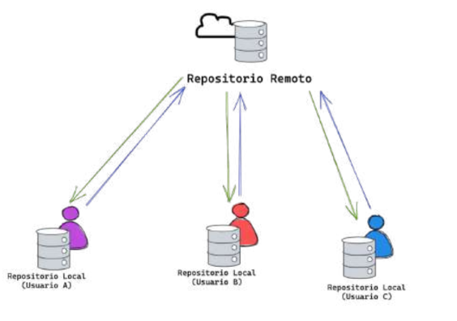
Tipos de repositorios
=> LOCALES: Los tenemos en nuestro ordenador.
=> REMOTOS: Ubicados en un servidor externo. Son los que permitirán que otras personas puedan trabajar en el mismo proyecto, hacer cambios y que puedan ser sincronizados.

Slide 6
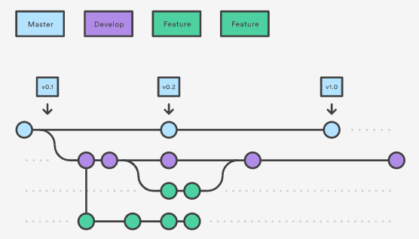
Master y ramas.
=> Cada repositorio tiene, al menos, una rama principal llamada master o main, y las ramas que se crean en ella serían las ramas de desarrollo o branches.
=> Esta es sólo una estrategia de las muchas que existen a la hora de trabajar con Git y similares.

Slide 7
¿Cómo funcionan las ramas?
.
=> Una rama es simplemente una versión de la colección de directorios y archivos del repositorio. Cada vez que se crea una nueva rama, se crea una copia de la colección de archivos actual.
=> Al hacer cambios, éstos se confirman y se guardan (en el master o en la rama, donde se esté trabajando)
¿Cuál es su utilidad?
En un entorno de colaboración, donde diferentes personas están trabajando en un mismo código, se genera una evolución del código en paralelo: mientras alguien está trabajando en añadir una nueva característica al proyecto, otra persona puede estar arreglando un bug y otra en añadir alguna documentación.

Slide 8
Merge. Push. Pull.
=> Merge: Proceso que consiste en combinar los cambios de una bifurcación con otra rama o con la rama principal.
=> Push: Consiste en llevar (o empujar) los cambios locales al repositorio remoto
=> Pull: Es la acción inversa, traer los cambios del repositorio remoto al local.

Slide 9
Los tres estados de los archivos del Proyecto en GIT
• Modificado (modified): El archivo contiene cambios, pero todavía no han sido marcados para ser confirmados. Se encuentra en el directorio de trabajo.
• Preparado (staged): Son los archivos que han sido modificados en el directorio de trabajo y se han marcado como preparados para ser confirmados en el repositorio local. Se encuentran en un área temporal transitoria. Esta acción recibe el nombre de add.
• Confirmado (committed): El archivo se encuentra grabado en el repositorio local. Esta acción recibe el nombre de commit.

Slide 10
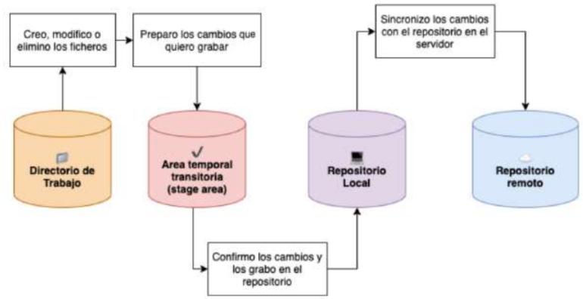

Slide 11
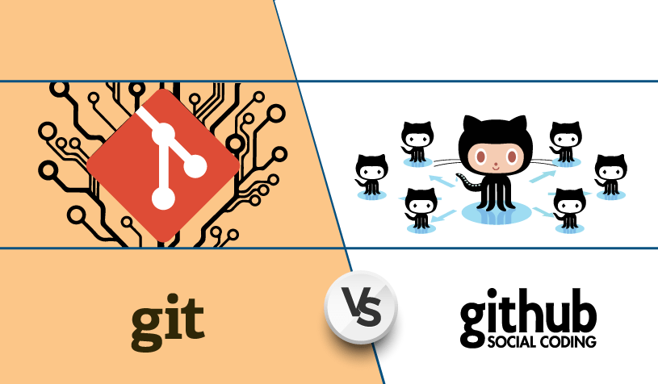

Slide 12
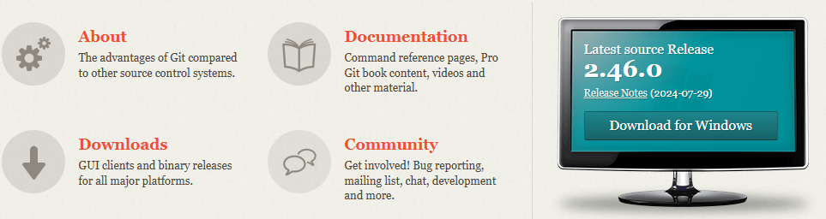
Instalación de GIT
Ir a Página Oficial de Git y descargar el paquete de instalación “download (nro versión) for Windows” (o si tienes otro sistema operativo, dirá Mac o Linux).

